Slide 1
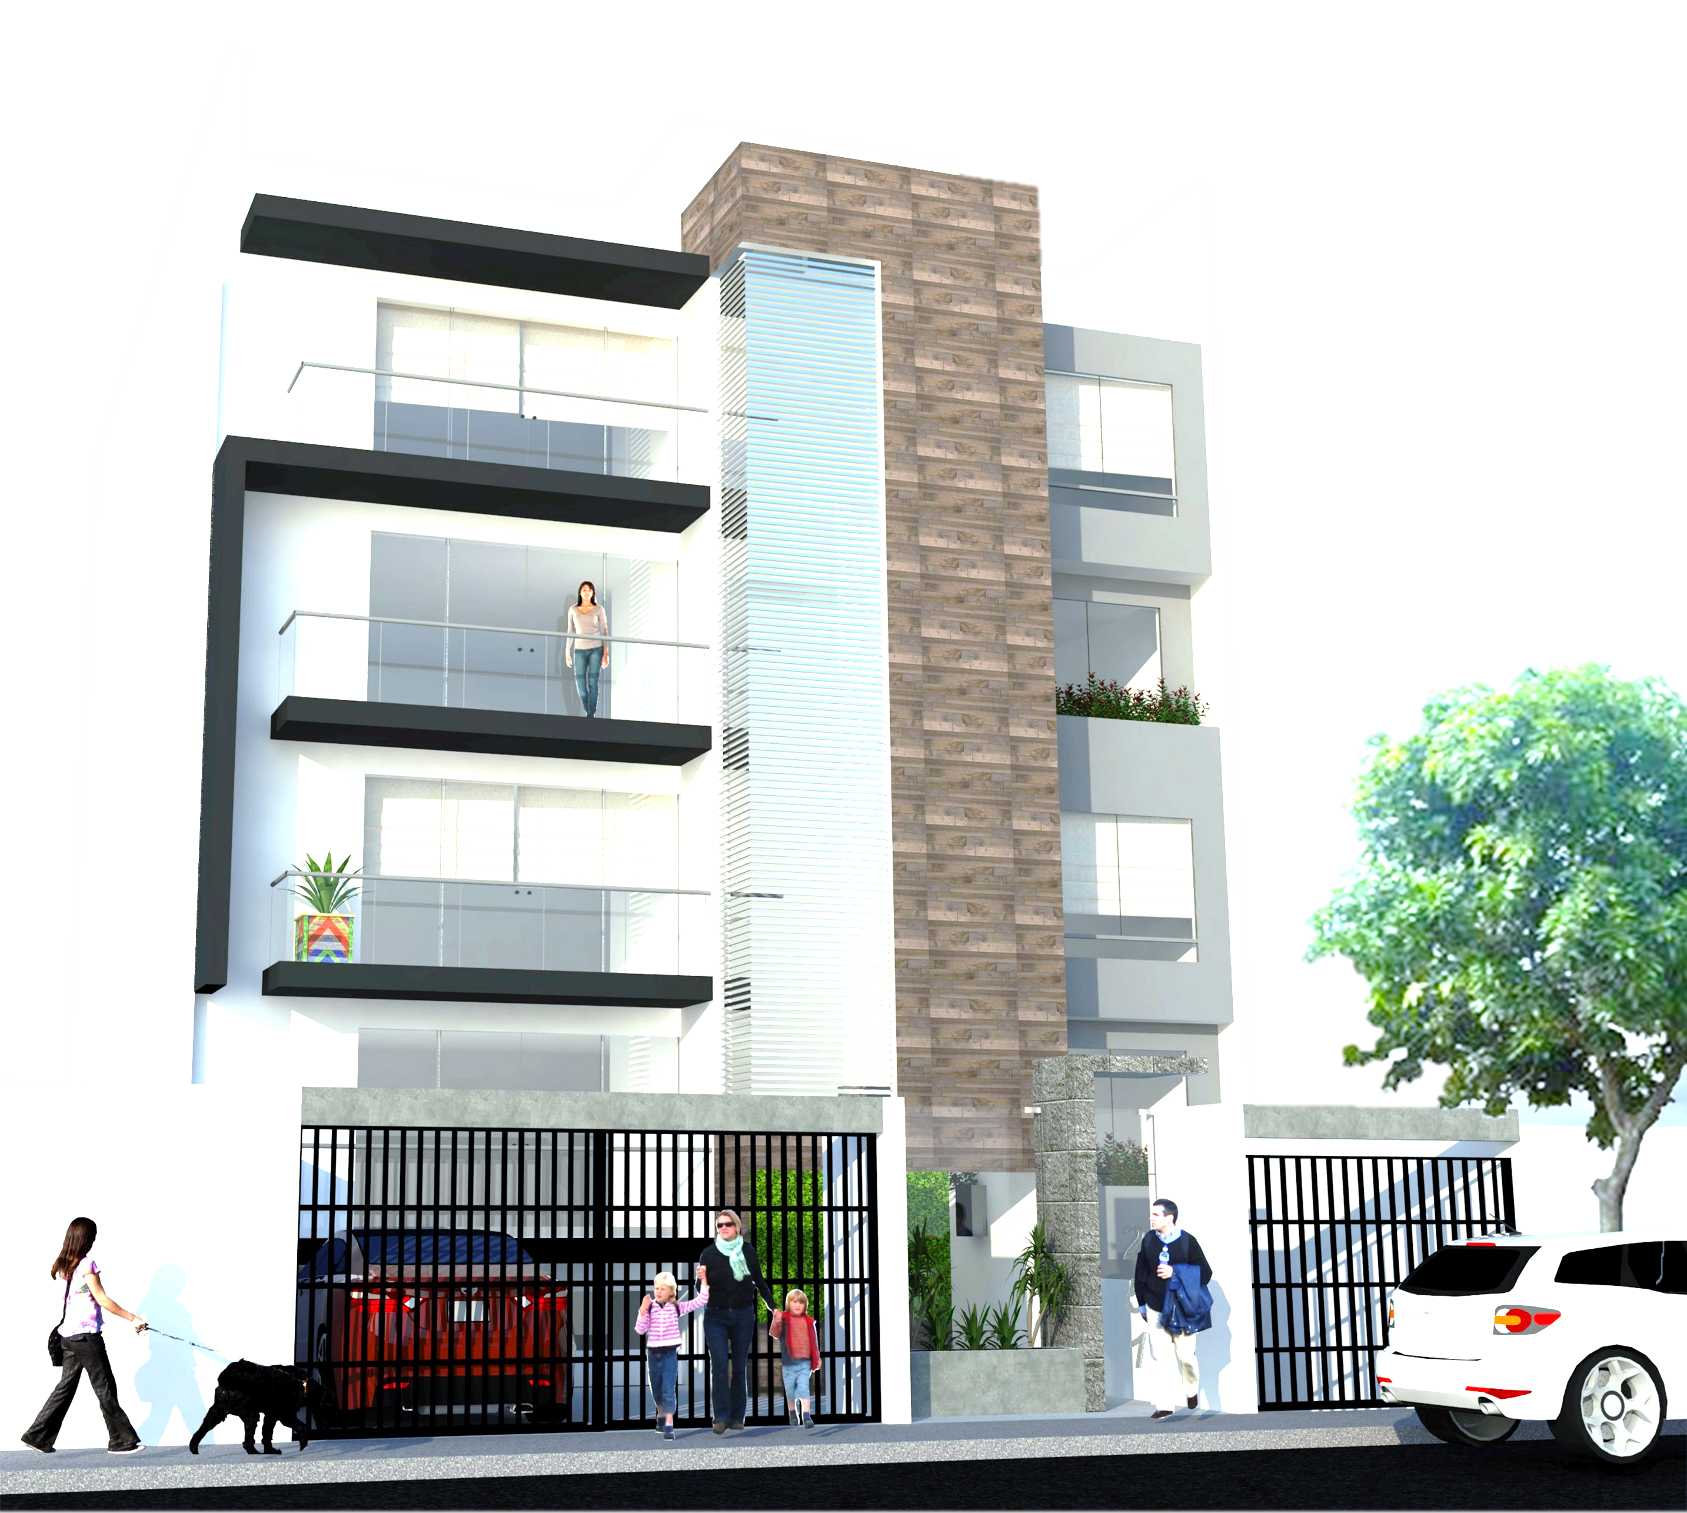



RESIDENCIAL VAFRA
EXCLUSIVOS DEPARTAMENTOS|UBICACIÓN ESTRATEGICA|DISEÑO VANGUARDISTA
punta sal surco
UN LUGAR PENSADO PARA LA FAMILIA…

Slide 2
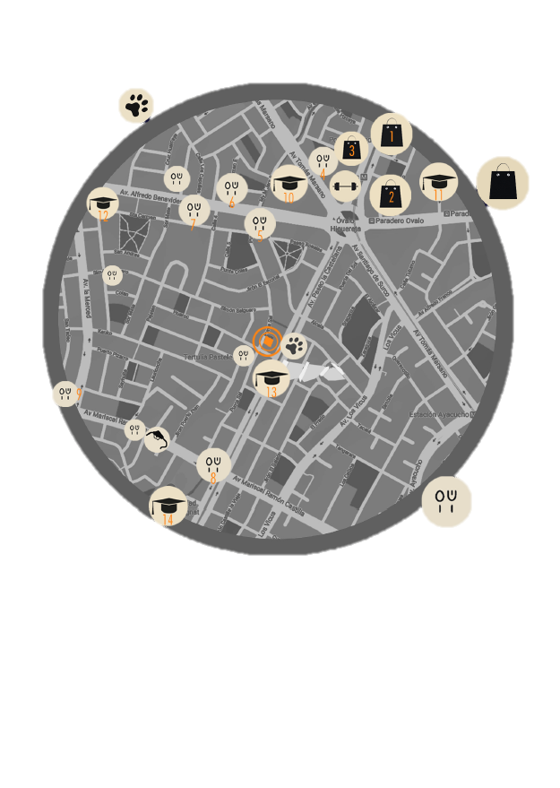

UBICACION
RESIDENCIAL VAFRA POR SU UBICACIÓN ESTRATEGICA,LE OFRECE LA COMODIDAD DE ESTAR CERCA DE PARQUES,SUPERMECADOS,RESTAURANTES,COLEGIOS,UNIVERSIDAD,CENTRO COMERCIALES Y OTROS.
Jr.Punta Sal Mz.C Lt.4 Urb Canopus-Surco

Slide 3
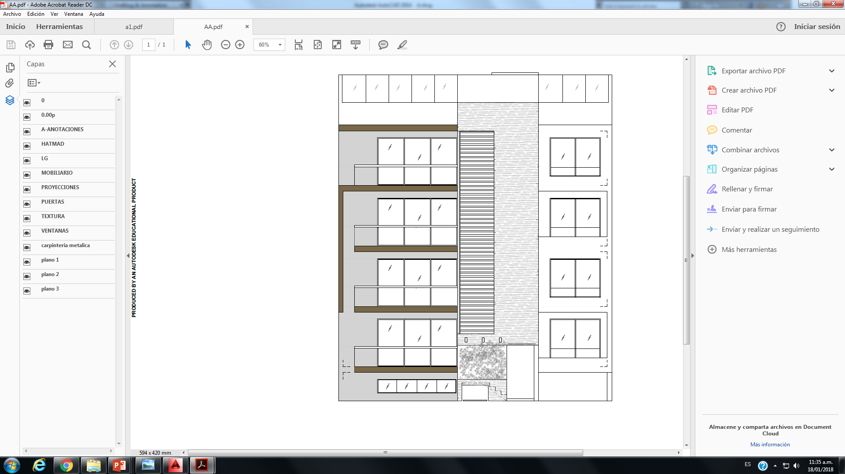
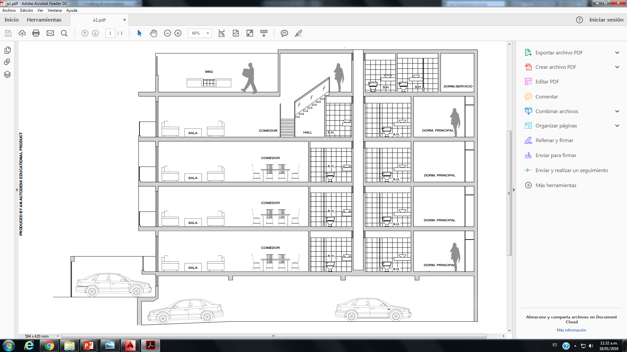

RESIDENCIAL VAFRA
ESTACIONAMIENTOS + ASCENSOR
4 PISOS + AZOTEA
JARDIN VERTICAL
Elementos verticales
Elementos horizontales
DISEÑO VANGUARDISTA
Entrantes + salientes

Slide 4
ACABADOS
-Piso porcelanato tipo madera en sala, comedor y dormitorios
-Piso porcelanato en baños y cocinas
-Tableros de granito en cocinas y baños
-Instalaciones de gas en cocina y lavanderías
-instalaciones sanitarias con tuberías de polipropileno
-Ascensor de ultima generación SCHINDLER
-Jardinería sostenible (jardines verticales)

Slide 5
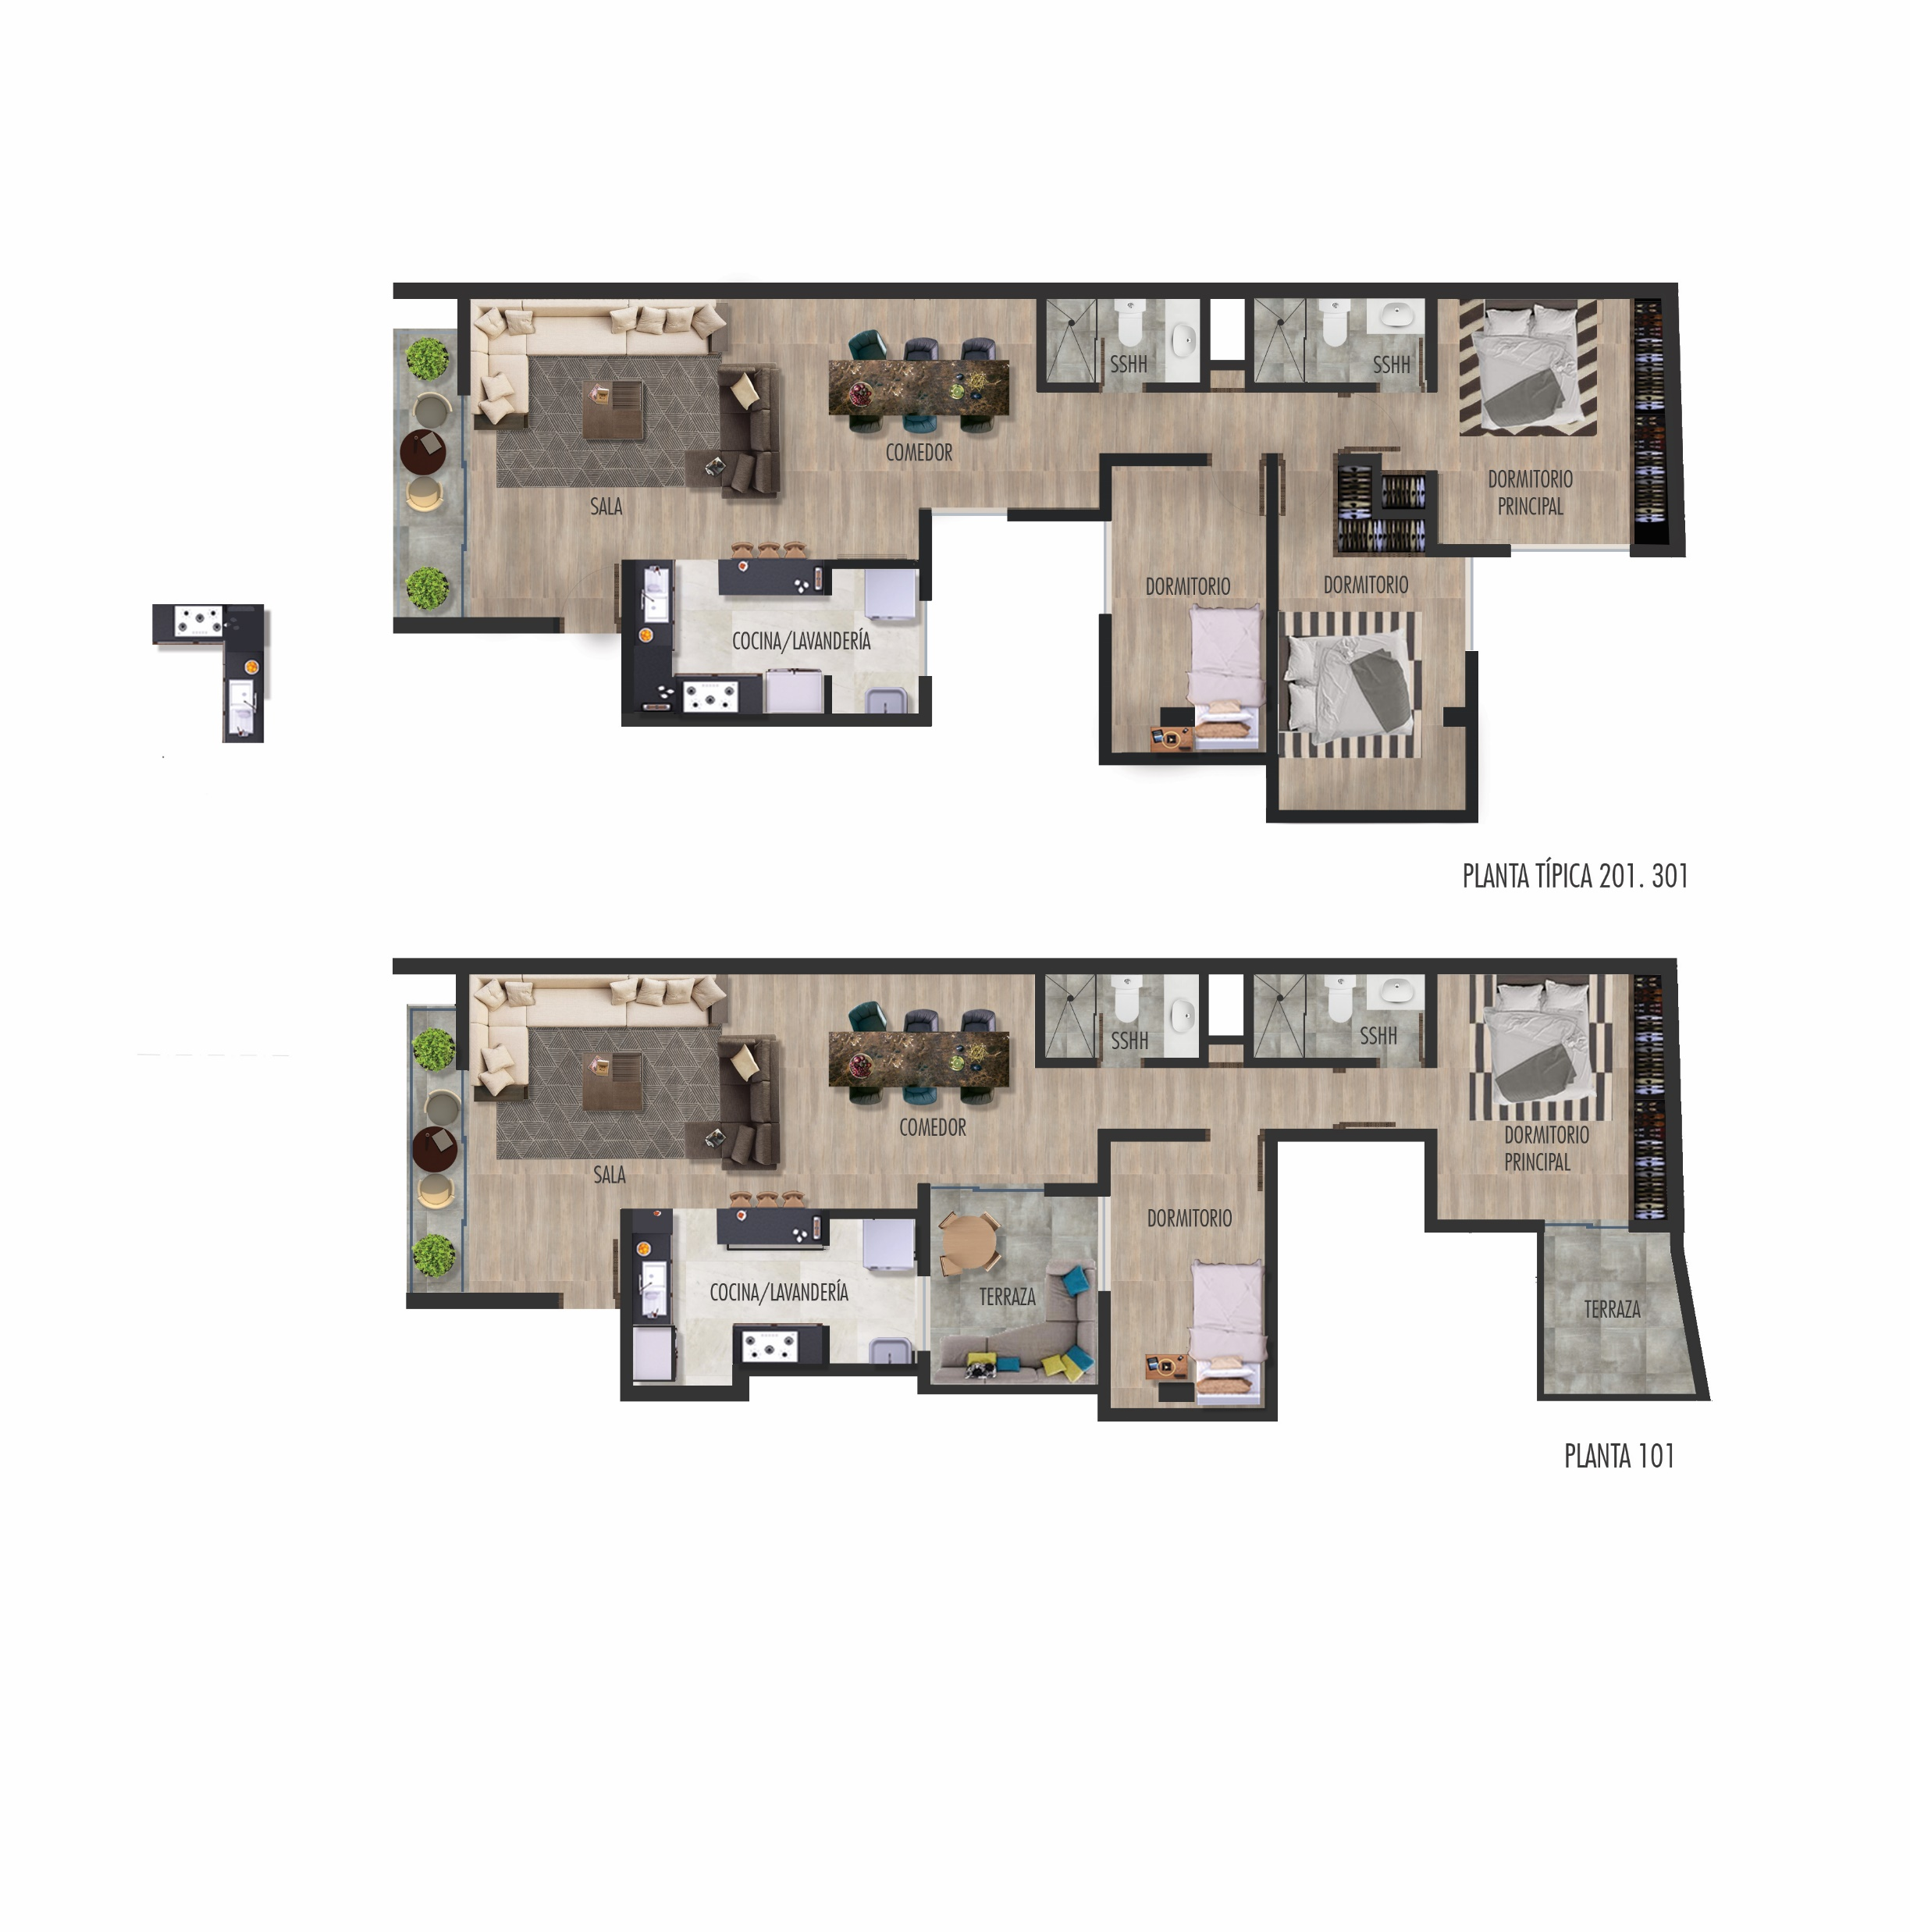
Área construida: 101.16 m2
Área Ocupada: 116.77 m2
DPTO. 101|FLAT
DISEÑO VANGUARDISTA|
BALCON|ESTACIONAMIENTO|VISTA EXTERIOR|TERRAZA|

Slide 6
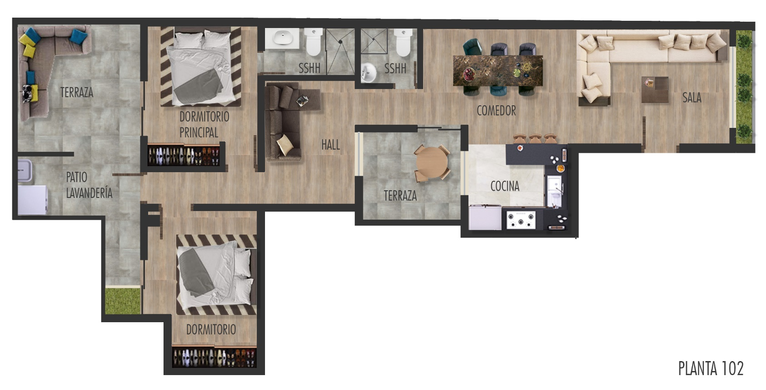
Área construida: 83.52 m2
Área Ocupada: 114.08 m2
DPTO. 102|FLAT
DISEÑO VANGUARDISTA|
JARDIN|ESTACIONAMIENTO|VISTA EXTERIOR|TERRAZA

Slide 7
Área construida: 120.00 m2
Área Ocupada: 120.00 m2
DPTO. 201-301|FLAT
DISEÑO VANGUARDISTA|
BALCON|ESTACIONAMIENTO|VISTA EXTERIOR|

Slide 8
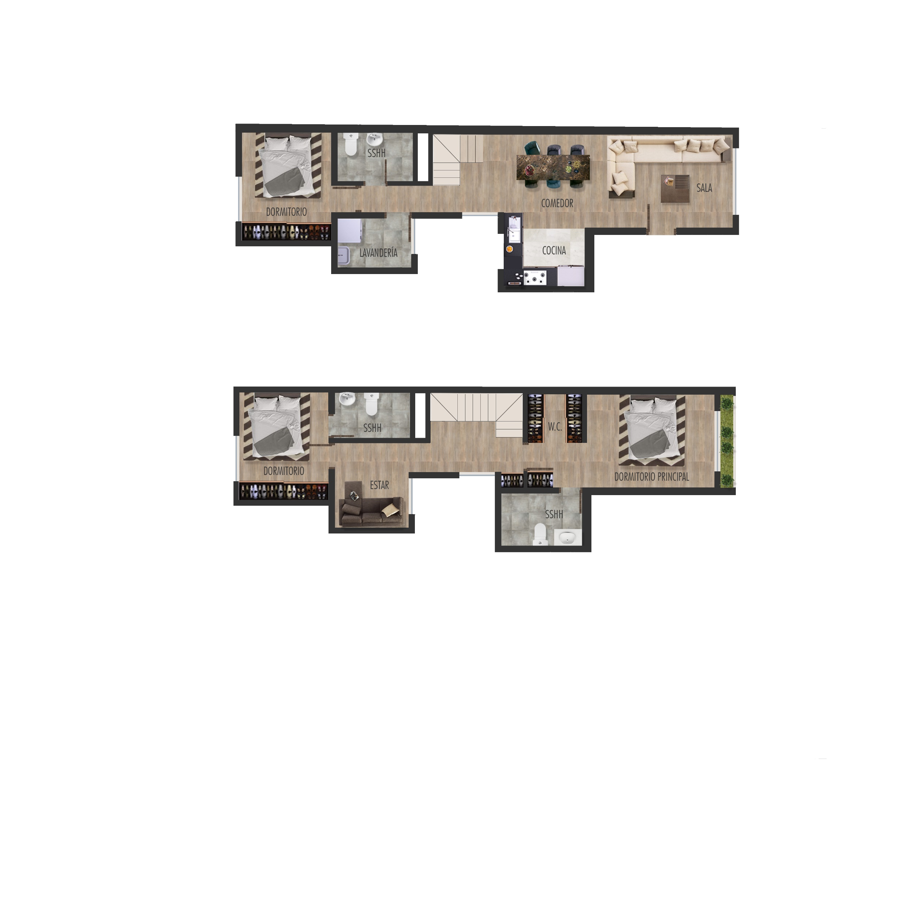

Área construida: 130.68 m2
Área Ocupada: 130.68 m2
DPTO. 202|DUPLEX
DISEÑO VANGUARDISTA|
BALCON|ESTACIONAMIENTO|VISTA EXTERIOR|JARDIN

Slide 9
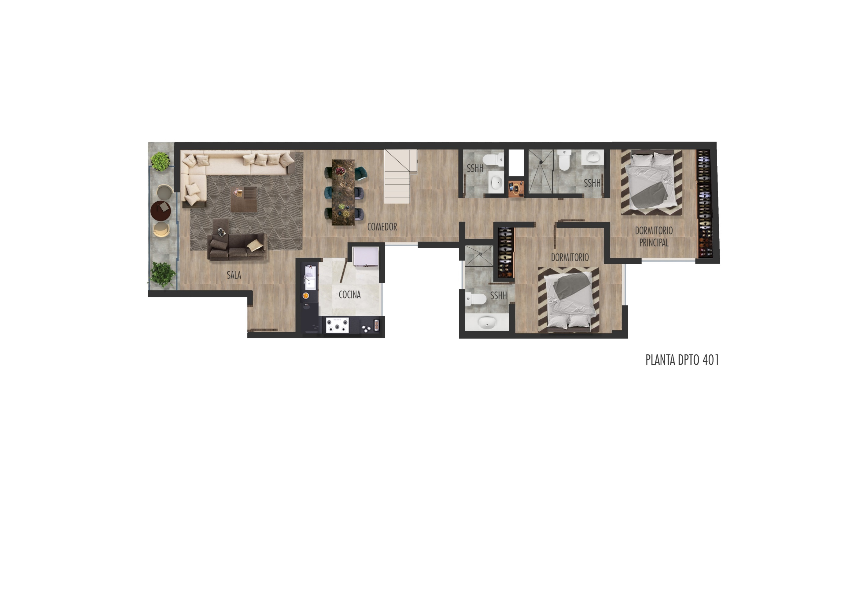
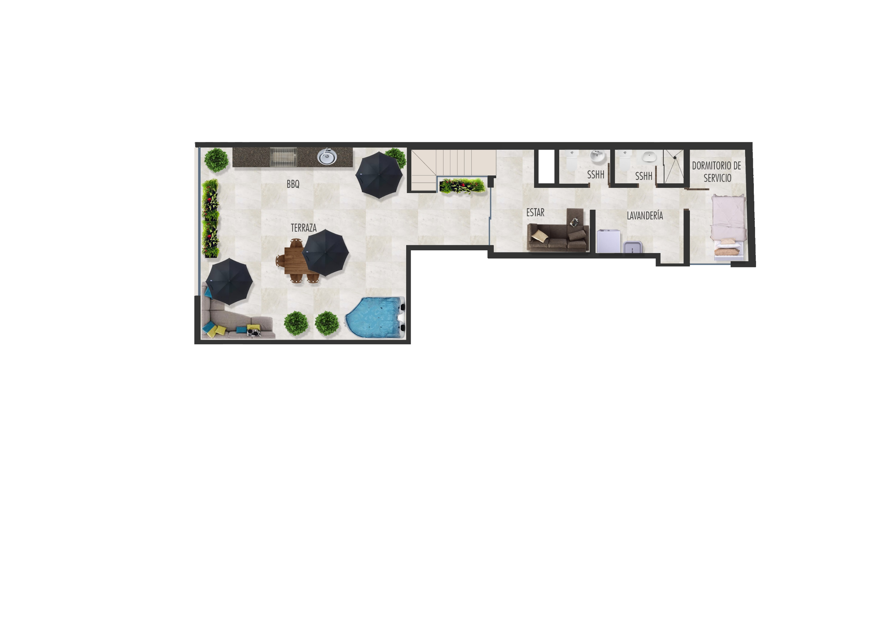
Área construida: 146.76 m2
Área Ocupada: 209.27 m2
DPTO. 401|DUPLEX
VENDIDO
DISEÑO VANGUARDISTA|
BALCON|ESTACIONAMIENTO|VISTA EXTERIOR|AZOTEA

Slide 10
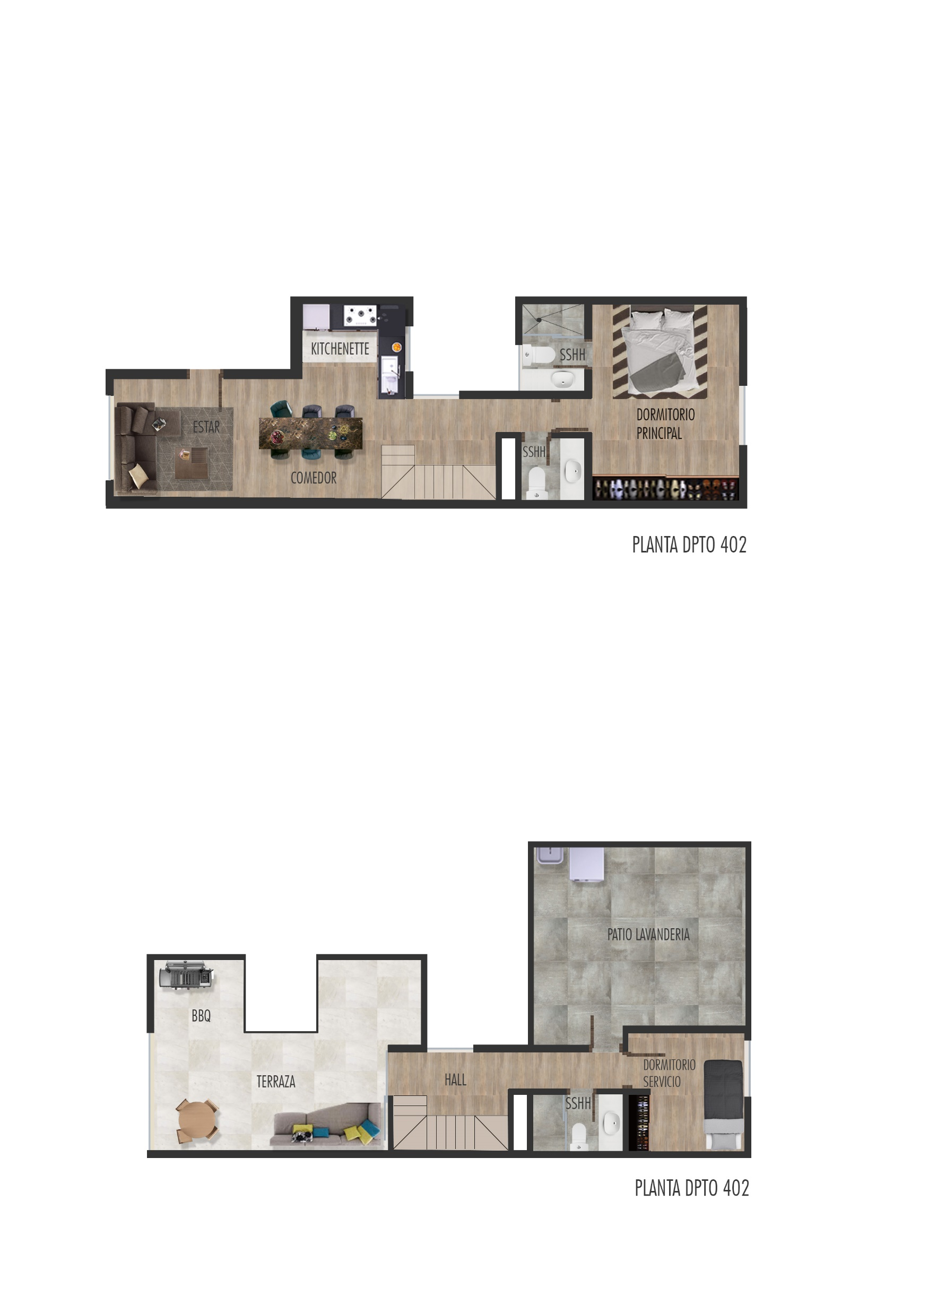
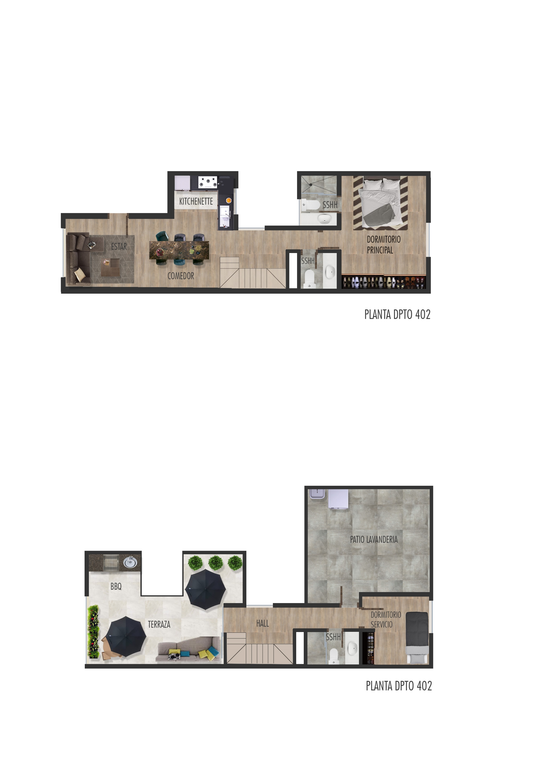
Área construida: 100.56 m2
Área Ocupada: 161.46 m2
DPTO. 402+AZOTEA|DUPLEX
DISEÑO VANGUARDISTA|
ESTACIONAMIENTO|VISTA EXTERIOR|AZOTEA

Slide 11
CUADRO DE PRECIOS Y AREAS
Proyecto : | Edificio Multifamiliar PUNTA SAL
Ubicación : | Cale Punta Sal Mz. C-14 - Urb. Canopus . Santiago de surco
A. Terreno : | 296.70 m2
Pisos : | Semisotano + 04 pisos + Azotea
 | DEPARTAMENTO |  | A. CONSTRUIDA | A. LIBRE | A. OCUPADA | PRECIO VENTA
PISO |  | TIPOLOGIA | m² | m² | m² | US $
1 ER. PISO | 101 | FLAT | 101.16 | 15.61 | 116.77 | 208516.00
 | 102 | FLAT | 83.52 | 30.56 | 114.08 | 190623.00
2DO PISO | 201 | FLAT | 120 | 0 | 120.00 | 228000.00
 | DUPLEX 202 | 1 er. Nivel DUPLEX | 65.34 | 0 | 65.34
 |  | 2do. Nivel DUPLEX | 65.34 | 0 | 65.34
 |  | TOTAL | 130.68 |  |  | 245784.00
3ER.PISO | 301 | FLAT | 120 | 0 | 120.00 | 228000.00
4TO.PISO | DUPLEX 401 | 1er. Nivel DUPLEX | 111.26
 |  | 2do. Nivel DUPLEX | 35.50 | 62.51
 |  | TOTAL | 146.76 | 62.51 | 209.27 | VENDIDO
 | DUPLEX 402 | 1er. Nivel DUPLEX | 70.56
 |  | 2do. Nivel DUPLEX | 30.00 | 60.9
 |  | TOTAL | 100.56 | 60.9 | 161.46 | 254704.00
SEMISOTANO | DEPOSITO 01 |  | 3.91 |  |  | 5500.00
 | DEPOSITO 02 |  | 4.30 |  |  | 6000.00

